Slide 2
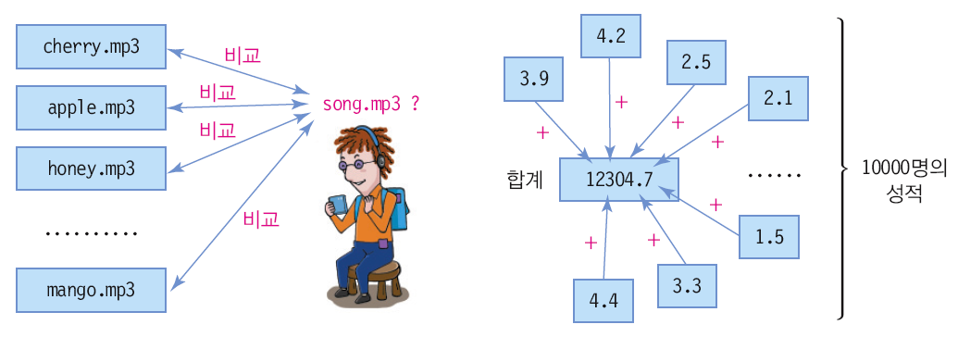
반복문의 특징
자바 반복문의 종류
for 문
while 문
do while 문

Slide 3
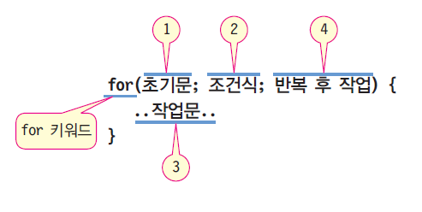
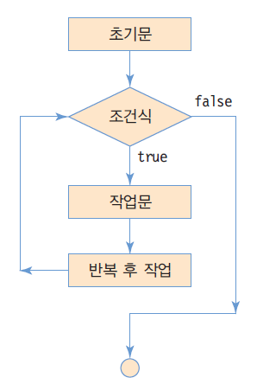
for 문의 구성
❶
for 문이 실행한 후 오직 한번만 실행되는 초기화 작업
콤마(‘,’)로 구분하여 여러 문장 나열 가능
초기화할 일 없으면 비어둘 수 있음
❷
논리형 변수나 논리 연산만 가능
반복 조건이 true이면 반복 계속, false이면 반복 종료
반복 조건이 true 상수인 경우, 무한 반복
반복 조건이 비어 있으면 true로 간주
❹
반복 작업 문장들의 실행 후 처리 작업
콤마(‘,’)로 구분하여 여러 문장 나열 가능

Slide 4
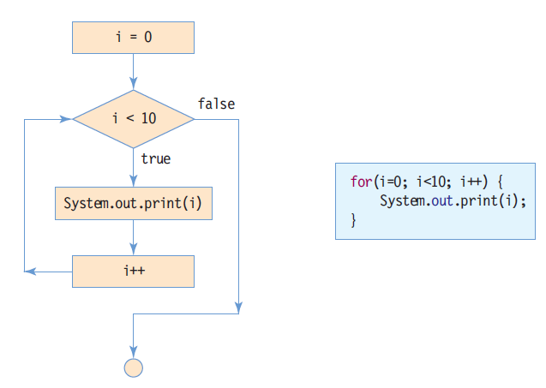
for문의 실행 과정을 나타내는 순서도

Slide 5
for문의 예시
0에서 9까지 정수 출력
int i;
for(i = 0; i < 10; i++) {
System.out.print(i);
}
int i;
for(i = 0; i < 10; i++)
System.out.print(i);
반복문에 변수 선언 가능
for(int i = 0; i < 10; i++) // 변수 i는 for문을 벗어나서 사용할 수 없음
System.out.print(i);
0에서 100까지의 합 구하기
int sum = 0;
for(int i = 0; i <= 100; i++)
sum += i;
int sum;
for(int i = 0, sum=0; i <= 100; i++)
sum += i;
int sum = 0;
for(int i = 100; i >= 0; i--)
sum += i;

Slide 6
for문의 특이한 형태
for(초기작업; true; 반복후작업) { // 반복 조건이 true이면 무한 반복
............
}
for(초기작업; ; 반복후작업) { // 반복조건이 비어 있으면 true로 간주, 무한 반복
............
}
// 초기 작업과 반복후작업은 ‘,’로 분리하여 여러 문장 나열 가능
for(i=0; i<10; i++, System.out.println(i)) {
.........................
}
// for문 내에 변수 선언
for(int i=0; i<10; i++) { // 변수 i는 for문 내에서만 사용 가능
............
}

Slide 7
예제 3-1 : 1부터 10까지 숫자의 합을 출력
for문을 이용하여 1부터 10까지 덧셈을 표시하고 합을 구하시오.
public class ForSample {
public static void main (String[] args) {
int i, j;
for (j=0,i=1; i <= 10; i++) {
j += i;
System.out.print(i);
if(i==10) {
System.out.print("=");
System.out.print(j);
}
else
System.out.print("+");
}
}
}
1+2+3+4+5+6+7+8+9+10=55

Slide 8
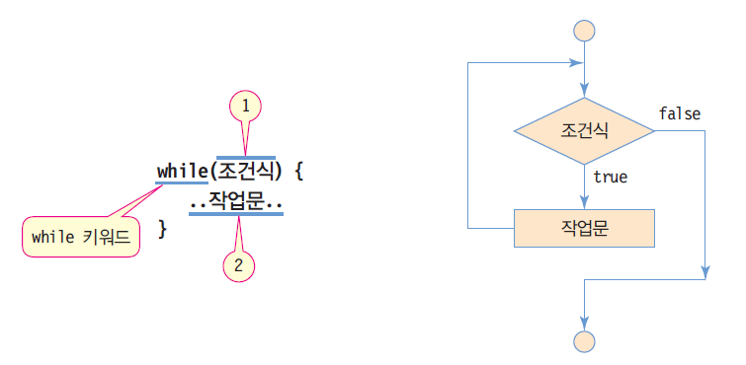
while 문의 구성
반복 조건이 true이면 반복, false이면 반복 종료
반복 조건이 없으면 컴파일 오류
처음부터 반복조건을 통과한 후 작업문 수행

Slide 9
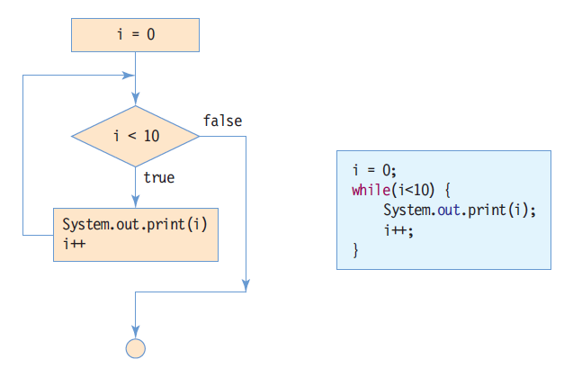
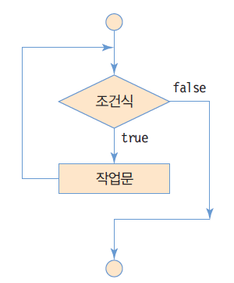
while문의 실행 과정을 나타내는 순서도

Slide 10
예제 3-2 : 입력된 수의 평균 구하기
while문을 이용하여 키보드에서 숫자를 입력 받아 입력 받은 모든 수의 평균을 출력하는 프로그램을 작성해보자.
0이 입력되면 입력이 종료되고 평균을 구하여 출력한다.
import java.util.Scanner;
public class WhileSample {
public static void main (String[] args) {
Scanner rd = new Scanner(System.in);
int n = 0;
double sum = 0;
int i=0;
while ((i = rd.nextInt()) != 0) {
sum += i;
n++;
}
System.out.println("입력된 수의 개수는 " + n + "개이며 평균은 " + sum / n + "입니다.");
}
}
10
20
30
40
0
입력된 수의 개수는 4개이며 평균은 25.0입니다.
마지막 입력을 뜻함

Slide 11
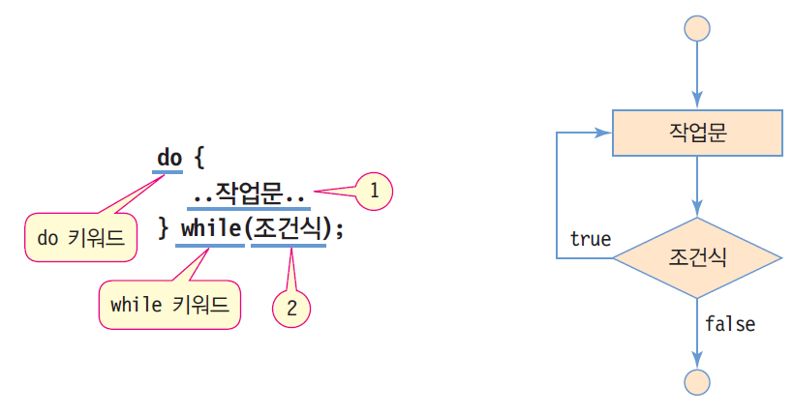
do-while 문의 구성
❶
무조건 최소 한번은 실행
❷
반복 조건이 true이면 반복, false이면 반복 종료
반복 조건이 없으며 컴파일 오류

Slide 12
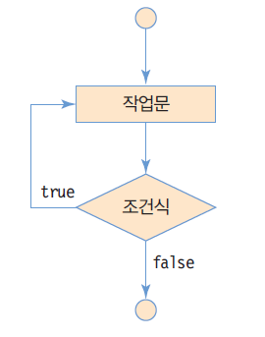
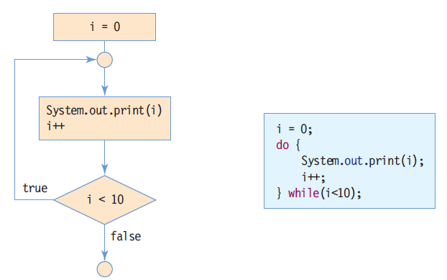
do-while문의 실행 과정을 나타내는 순서도

Slide 13
예제 3-3 : a-z까지 출력
do-while문을 이용하여 'a'부터 'z'까지 출력하는 프로그램을 작성하시오.
public class DoWhileSample {
public static void main (String[] args) {
char a = 'a';
do {
System.out.print(a);
a = (char) (a + 1);
} while (a <= 'z');
}
}
abcdefghijklmnopqrstuvwxyz

Slide 14
중첩 반복
중첩 반복
반복문이 다른 반복문을 내포하는 구조
이론적으로는 몇 번이고 중첩 반복 가능
너무 많은 중첩 반복은 프로그램 구조를 복잡하게 하므로 2중 또는 3중 반복이 적당
for(i=0; i<100; i++) { // 100 개의 학교 성적을 모두 더한다.
.....
.....
}
for(j=0; j<10000; j++) { // 10000 명의 학생 성적을 모두 더한다.
.....
.....
}
10000명의 학생이 있는 100개 대학의 모든 학생 성적의 합을 구할 때,
for 문을 이용한 이중 중첩 구조

Slide 15
예제 3-4 : 구구단
2중 중첩된 for문을 사용하여 구구단을 출력하는 프로그램을 작성하시오. 한 줄에 한 단씩 출력한다.
public class NestedLoop {
public static void main (String[] args) {
int i, j;
for (i = 1; i < 10; i++,System.out.println()) {
for (j = 1; j < 10; j++,System.out.print('\t')) {
System.out.print(i + "*" + j + "=" + i*j);
}
}
}
}
1*1=1 1*2=2 1*3=3 1*4=4 1*5=5 1*6=6 1*7=7 1*8=8 1*9=9
2*1=2 2*2=4 2*3=6 2*4=8 2*5=10 2*6=12 2*7=14 2*8=16 2*9=18
3*1=3 3*2=6 3*3=9 3*4=12 3*5=15 3*6=18 3*7=21 3*8=24 3*9=27
4*1=4 4*2=8 4*3=12 4*4=16 4*5=20 4*6=24 4*7=28 4*8=32 4*9=36
5*1=5 5*2=10 5*3=15 5*4=20 5*5=25 5*6=30 5*7=35 5*8=40 5*9=45
6*1=6 6*2=12 6*3=18 6*4=24 6*5=30 6*6=36 6*7=42 6*8=48 6*9=54
7*1=7 7*2=14 7*3=21 7*4=28 7*5=35 7*6=42 7*7=49 7*8=56 7*9=63
8*1=8 8*2=16 8*3=24 8*4=32 8*5=40 8*6=48 8*7=56 8*8=64 8*9=72
9*1=9 9*2=18 9*3=27 9*4=36 9*5=45 9*6=54 9*7=63 9*8=72 9*9=81

Slide 16
continue문
continue 문
반복문을 빠져 나가지 않으면서
반복문 실행 도중 다음 반복을 진행
for (초기문; 조건식; 반복후작업) {
...............
continue;
...............
}
while (조건식) {
...............
continue;
...............
}
do {
...............
continue;
...............
} while (조건식);
분기
조건식으로분기
조건식으로분기

Slide 17
예제 3-5 : 1부터 100까지 짝수의 합
for와 continue문을 사용하여 1부터 100까지 짝수의 합을 구해보자.
public class ContinueExample {
public static void main (String[] args) {
int sum = 0;
for (int i = 1; i <= 100; i++) {
if (i%2 == 1)
continue;
else
sum += i;
}
System.out.println("1부터 100까지 짝수의 합은 " + sum);
}
}
1부터 100까지 짝수의 합은 2550

Slide 18
break문
break 문
반복문 하나를 완전히 빠져 나갈 때 사용
break문은 하나의 반복문만 벗어남
중첩 반복의 경우 안쪽 반복문의 break 문이 실행되면 안쪽 반복문만 벗어남

Slide 19
예제 3-6 : 입력된 숫자 개수 세기
while문과 break문을 사용하여 -1이 입력될 때까지 입력된 숫자의 개수를 출력하시오.
import java.util.Scanner;
public class BreakExample {
public static void main (String[] args) {
Scanner in = new Scanner(System.in);
int num = 0;
while (true) {
if (in.nextInt() == -1)
break;
num++;
}
System.out.println("입력된 숫자 개수는 " + num);
}
}
10
8
9
5
-1
입력된 숫자 개수는 4
마지막 입력을 뜻함

Slide 20
Tip: 라벨로 분기
라벨로 분기하는 경우
continue 라벨;
특정 라벨의 다음 반복으로 분기
중첩 반복(nested loop)에서 바깥의 반복문으로 빠져 나갈 때 주로 사용
break 라벨;
라벨이 붙은 반복문을 벗어남.
중첩 반복문을 한 번에 벗어날 때 주로 사용
LABEL:
for (초기 작업; 반복 조건;반복 후 작업) {
for (초기 작업; 반복 조건;반복 후 작업) {
...............
continue LABEL;
...............
}
}
LABEL:
for (초기 작업; 반복 조건;반복 후 작업) {
for (초기 작업; 반복 조건;반복 후 작업) {
...............
break LABEL;
...............
}
}
...............

Slide 21
배열이란?
배열(array)
인덱스와 인덱스에 대응하는 데이터들로 이루어진 자료 구조
배열을 이용하면 한 번에 많은 메모리 공간 선언 가능
배열은 같은 타입의 데이터들이 순차적으로 저장되는 공간
원소 데이터들이 순차적으로 저장됨
인덱스를 이용하여 원소 데이터 접근
반복문을 이용하여 처리하기에 적합한 자료 구조
배열 인덱스
0부터 시작
인덱스는 배열의 시작 위치에서부터 데이터가 있는 상대 위치

Slide 22
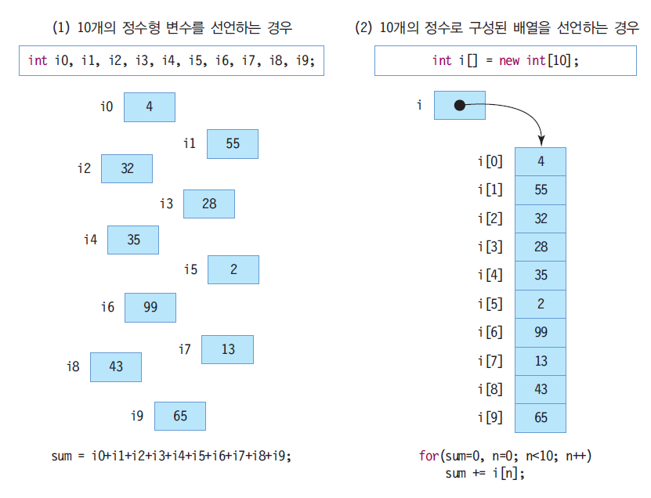
자바 배열의 필요성과 모양

Slide 23
일차원 배열의 선언
배열 선언과 배열 생성의 두 단계 필요
배열 선언
배열 생성
선언과 초기화
배열 생성과 값 초기화
잘못된 배열 선언
int intArray[];
char charArray[];
int[] intArray;
char[] charArray;
또는
intArray = new int[10];
charArray = new char[20];
또는
int intArray[] = new int[10];
char charArray[] = new char[20];
int intArray[] = {0,1,2,3,4,5,6,7,8,9}; // 총 10개의 정수 배열 생성 및 값 초기화
int intArray[10]; // 컴파일 오류. 배열의 크기를 지정할 수 없음

Slide 24
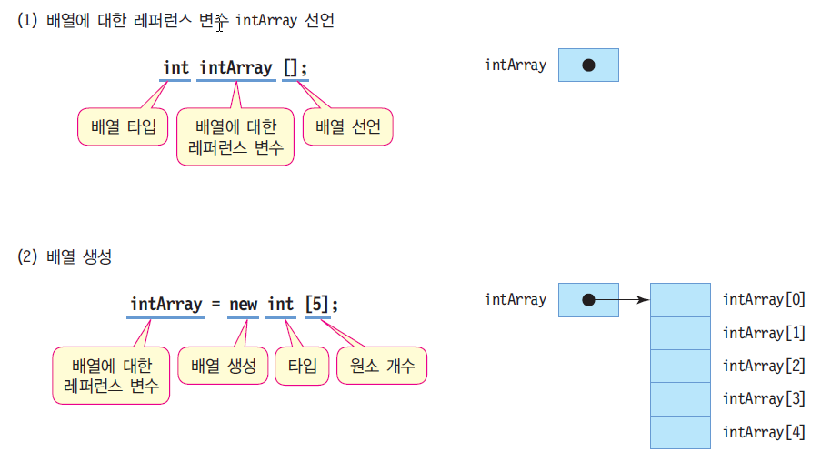
배열 선언과 생성

Slide 25

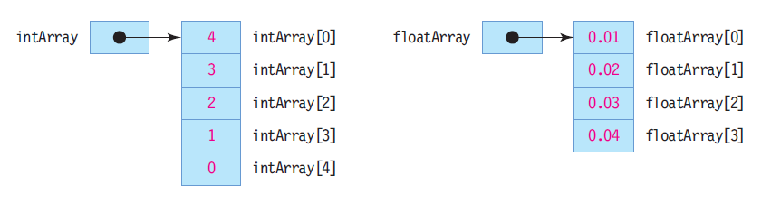
배열을 초기화하면서 생성한 결과

Slide 26
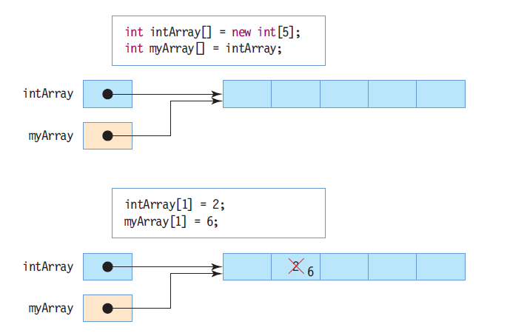
배열 참조
생성된 하나의 배열을 다수의 레퍼런스가 참조 가능

Slide 27
배열 접근 방법
배열 원소 접근
반드시 배열 생성 후 접근
배열 변수명과 [] 사이에 원소의 인덱스를 적어 접근
배열의 인덱스는 0부터 시작
배열의 마지막 항목의 인덱스는 (배열 크기 – 1)
int intArray [];
intArray[4] = 8; // 오류, intArray 배열의 메모리가 할당되지 않았음
int[] intArray;
intArray = new int[10];
intArray[3]=6; // 배열에 값을 저장
int n = intArray[3]; // 배열로부터 값을 읽음

Slide 28
예제 3-7 : 배열에 입력 받은 수 중 제일 큰 수 찾기
양수 5개를 입력 받아 배열에 저장하고, 제일 큰 수를 화면에 출력하는 프로그램을 작성하시오.
import java.util.Scanner;
public class ArrayAccess {
public static void main (String[] args) {
Scanner in = new Scanner(System.in);
int intArray[] = new int[5];
int max = 0;
for (int i = 0; i < 5; i++) {
intArray[i] = in.nextInt();
if (intArray[i] > max)
max = intArray[i];
}
System.out.print("입력된 수에서 가장 큰 수는 " + max + "입니다.");
}
}
1
39
78
100
99
입력된 수에서 가장 큰 수는 100입니다.

Slide 29
배열의 크기와 인덱스
배열 인덱스
인덱스는 0부터 시작하며 마지막 인덱스는 (배열 크기 -1)
인덱스는 정수 타입만 가능
배열의 크기
배열의 크기는 배열 레퍼런스 변수를 선언할 때 결정되지 않음
배열의 크기는 배열 생성 시에 결정되며, 나중에 바꿀 수 없음
배열의 크기는 배열의 length 필드에 저장
int intArray [] = new int[5]; // 인덱스는 0~4까지 가능
int n = intArray[-2]; // 실행 오류. -2는 인덱스로 적합하지 않음
int m = intArray[5]; // 실행 오류. 5는 인덱스의 범위(0~4)를 넘었음
int size = intArray.length;

Slide 30
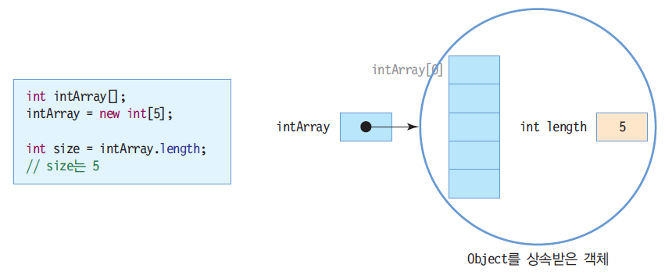
배열은 객체로 관리

Slide 31
예제 3-8 : 배열 원소의 평균 구하기
배열의 length 필드를 이용하여 배열 크기만큼 키보드에서 정수를 입력 받고 평균을 구하는 프로그램을 작성하시오.
import java.util.Scanner;
public class ArrayLength {
public static void main (String[] args) {
Scanner in = new Scanner(System.in);
int intArray[] = new int[5];
double sum = 0;
for (int i = 0; i < intArray.length; i++)
intArray[i] = in.nextInt();
for (int i = 0; i < intArray.length; i++)
sum += intArray[i];
System.out.print("배열 원소의 평균은 " + sum/intArray.length + "입니다.");
}
}
10
20
30
40
50
배열 원소의 평균은 30.0입니다.

Slide 32
배열과 for-each 문
for-each 문
배열이나 나열(enumeration)의 각 원소를 순차적으로 접근하는데 유용한 for 문
int[] num = { 1,2,3,4,5 };
int sum = 0;
for (int k : num) // 반복될 때마다 k는 num[0], num[1], ..., num[4] 값으로 설정
sum += k;
System.out.println("합은 " + sum);
합은 15
String names[] = { "사과", "배", "바나나", "체리", "딸기", "포도" } ;
for (String s : names) // 반복할 때마다 s는 names[0], names[1], ..., names[5] 로 설정
System.out.print(s + " ");
사과 배 바나나 체리 딸기 포도
enum Week { 월, 화, 수, 목, 금, 토, 일 }
for (Week day : Week.values()) // 반복될 때마다 day는 월, 화, 수, 목, 금, 토, 일로 설정
System.out.print(day + "요일 ");
월요일 화요일 수요일 목요일 금요일 토요일 일요일

Slide 33
예제 3-9 for-each 문을 이용한 반복문 활용
for-each 문을
활용하는
사례를 보자.
public class foreachEx {
enum Week { 월, 화, 수, 목, 금, 토, 일 }
public static void main(String[] args) {
int[] num = { 1,2,3,4,5 };
String names[] = { "사과", "배", "바나나", "체리", "딸기", "포도" } ;
int sum = 0;
// 아래 for-each에서 k는 num[0], num[1], ..., num[4]로 반복됨
for (int k : num)
sum += k;
System.out.println("합은 " + sum);
// 아래 for-each에서 s는 names[0], names[1], ..., names[5]로 반복됨
for (String s : names)
System.out.print(s + " ");
System.out.println();
// 아래 for-each에서 day는 월, 화, 수, 목, 금, 토, 일 값으로 반복됨
for (Week day : Week.values())
System.out.print(day + "요일 ");
System.out.println();
}
}
합은 15
사과 배 바나나 체리 딸기 포도
월요일 화요일 수요일 목요일 금요일 토요일 일요일

Slide 34
2차원 배열
2차원 배열 선언
2차원 배열 생성
2차원 배열 선언, 생성, 초기화
int intArray[][];
char charArray[][];
float floatArray[][];
int[][] intArray;
char[][] charArray;
float[][] floatArray;
또는
intArray = new int[2][5];
charArray = new char[5][5];
floatArray = new float[5][2];
int intArray[] = new int[2][5];
char charArray[] = new char[5][5];
float floatArray[] = new float[5][2];
또는
int intArray[][] = {{0,1,2},{3,4,5},{6,7,8}};
char charArray[][] = {{'a', 'b', 'c'},{'d‘, 'e', 'f'}};
float floatArray[][] = {{0.01, 0.02}, {0.03, 0.04}};

Slide 35
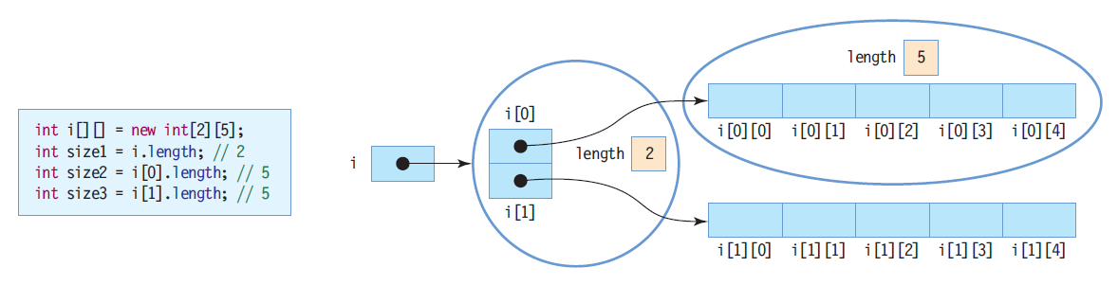
2차원 배열의 length 필드
2차원 배열의 length
i.length -> 2차원 배열의 행의 개수로서 2
i[n].length는 n번째 행의 열의 개수
i[0].length -> 0번째 행의 열의 개수로서 5
i[1].length -> 1번째 행의 열의 개수로서 역시 5

Slide 36
예제 3-10 : 3년간 매출 총액과 평균 구하기
한 회사의 지난 3년간 분기별 매출의 총액과 연평균 매출을 구하는 프로그램을 작성하시오.
public class SalesRevenue {
public static void main (String[] args) {
int intArray[][] = {{90, 90, 110, 110},
{120, 110, 100, 110},
{120, 140, 130, 150}} ;
double sum = 0;
for (int i = 0; i < intArray.length; i++) // intArray.length=3
for (int j = 0; j < intArray[i].length; j++) // intArray[i].length=4
sum += intArray[i][j];
System.out.println("지난 3년간 매출 총액은 " + sum + "이며 연평균 매출은 "
+ sum/intArray.length + "입니다.");
}
}
지난 3년간 매출 총액은 1380.0이며 연평균 매출은 460.0입니다.

Slide 37
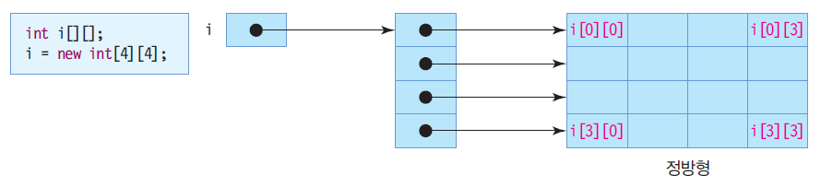
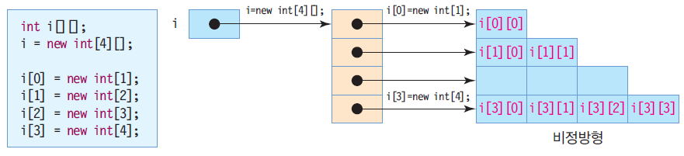
비정방형 배열
정방형 배열
각 행의 열의 개수가 같은 배열
비정방형 배열
각 행의 열의 개수가 다른 배열
비정방형 배열의 생성

Slide 38
비정방형 배열의 length
비정방형 배열의 length
i.length -> 2차원 배열의 행의 개수로서 4
i[n].length는 n번째 행의 열의 개수
i[0].length -> 0번째 행의 열의 개수로서 1
i[1].length -> 1번째 행의 열의 개수로서 2
i[2].length -> 2번째 행의 열의 개수로서 3
i[3].length -> 3번째 행의 열의 개수로서 4

Slide 39
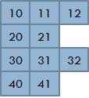
예제 3-11 : 비 정방형 배열의 생성과 접근
다음 그림과 같은 비정방형 배열을 만들어 값을 초기화하고 출력하시오.
public class IrregularArray {
public static void main (String[] args) {
int intArray[][] = new int[4][];
intArray[0] = new int[3];
intArray[1] = new int[2];
intArray[2] = new int[3];
intArray[3] = new int[2];
for (int i = 0; i < intArray.length; i++)
for (int j = 0; j < intArray[i].length; j++)
intArray[i][j] = (i+1)*10 + j;
for (int i = 0; i < intArray.length; i++) {
for (int j = 0; j < intArray[i].length; j++)
System.out.print(intArray[i][j]+" ");
System.out.println();
}
}
}
10 11 12
20 21
30 31 32
40 41

Slide 40
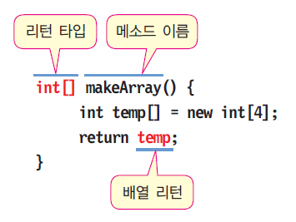
메소드에서 배열 리턴
메소드의 배열 리턴
배열의 레퍼런스만 리턴
메소드의 리턴 타입
메소드가 리턴하는 배열의 타입은 리턴 받는 배열 타입과 일치
리턴 타입에 배열의 크기를 지정하지 않음

Slide 41
예제 3-12 : 배열 리턴 예제
배열을 생성하고 각 원소 값을 출력하는 프로그램을 작성하시오. 배열 생성은 배열을 생성하여 각 원소의 인덱스 값으로 초기화하여 반환하는 메소드를 이용한다.
public class ReturnArray {
static int[] makeArray() {
int temp[] = new int[4];
for (int i=0;i<temp.length;i++)
temp[i] = i;
return temp;
}
public static void main (String[] args) {
int intArray [];
intArray = makeArray();
for (int i = 0; i < intArray.length; i++)
System.out.println(intArray[i]);
}
}
0
1
2
3

Slide 42
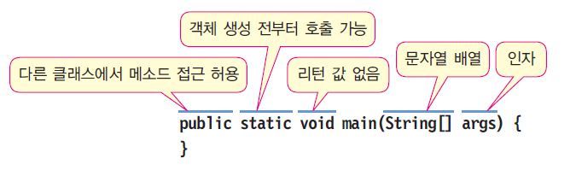
main() 메소드
main()은 자바 응용프로그램의 실행 시작 메소드
main()의 원형
반드시 static
반드시 public
반드시 void
반드시 매개 변수 타입은 문자열 배열

Slide 43
main(string [] args) 메소드의 인자 전달
C:\>java Hello abc 3 % 5.7
생성
“abc”
“3”
“%”
“5.7”
class Hello
public static void main(String[] args)
args
{
String a = args[0]; // a는 "abc"
String b = args[1]; // b는 "3"
String c = args[2]; // c는 "%"
String d = args[3]; // d는 "5.7"
}
args.length => 4
args[0] => "abc"
args[1] => "3"
args[2] => "%"
args[3] => "5.7"

Slide 44
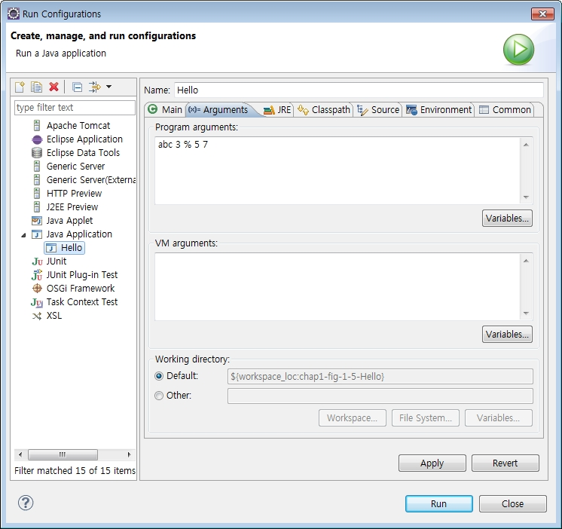
이클립스에서 main() 메소드의 인자전달
Run 메뉴의
Run Configurations
항목에서
main() 메소드의
인자 나열

Slide 45
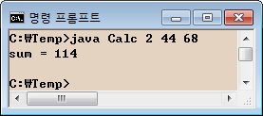
main()의 인자 이용 예
public class Calc {
public static void main(String[] args) {
int sum = 0;
for(int i=0; i<args.length; i++) { // 명령행 인자의 개수만큼 반복
int n = Integer.parseInt(args[i]); // 명령행 인자인 문자열을 정수로 변환
sum += n; // 숫자를 합한다.
}
System.out.println("sum = " + sum);
}
}
Integer.parseInt()는 매개변수로 주어진 문자열을 정수로 변환.
Integer.parseInt("68") 은 정수 68 리턴
명령행 인자
2, 44, 68을
모두 합하여 114 출력

Slide 46
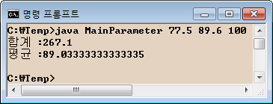
예제 3-13 : main()의 인자들을 받아서 평균값을 계산하는 예제
여러 개의 실수를 main() 메소드 인자로 전달받아 평균값을 구하는 프로그램을 작성하시오.
public class MainParameter {
public static void main (String[] args) {
double sum = 0.0;
for (int i=0; i<args.length; i++)
sum += Double.parseDouble(args[i]);
System.out.println("합계 :" + sum);
System.out.println("평균 :" + sum/args.length);
}
}
Double.parseDouble()는 매개변수로 주어진 문자열을 실수로 변환.
Double.parseDouble("77.5") 은 실수 77.5 리턴

Slide 47
자바의 예외 처리
예외(Exception)
실행 중 발생하는 에러는 컴파일러가 알 수 없음
자바에서는 실행 중 발생하는 에러를 예외로 처리
응용프로그램에서 예외를 처리하지 않으면, 예외가 발생한 프로그램은 강제 종료
import java.util.Scanner;
public class ExceptionExample1 {
public static void main (String[] args) {
Scanner rd = new Scanner(System.in);
int divisor = 0;
int dividend = 0;
System.out.print("나뉨수를 입력하시오:");
dividend = rd.nextInt();
System.out.print("나눗수를 입력하시오:");
divisor = rd.nextInt();
System.out.println(dividend+"를 "+divisor+"로 나누면 몫은 "+dividend/divisor+"입니다.");
}
}
divisor가 0이므로
예외 발생
나뉨수를 입력하시오:100
나눗수를 입력하시오:0
Exception in thread "main" java.lang.ArithmeticException: / by zero
at ExceptionExample1.main(ExceptionExample1.java:12)

Slide 48
try-catch-finally문
예외 처리문
try-catch-finally문 사용
finally 블록은 생략 가능
try {
예외가 발생할 가능성이 있는 실행문(try 블록)
}
catch (처리할 예외 타입 선언) {
예외 처리문(catch 블록)
}
finally {
예외 발생 여부와 상관없이 무조건 실행되는 문장(finally 블록)
}
생략
가능

Slide 49
예외가 발생한 경우와 예외가 발생하지 않은 경우 제어의 흐름
try블록에서 예외가 발생하지 않은 정상적인 경우
try블록에서 예외가 발생한 경우
try {
....
실행문
....
}
catch (처리할 예외 타입 선언) {
예외 처리문
}
finally {
finally 블록 문
}
try {
....
실행문
....
}
catch (처리할 예외 타입 선언) {
예외 처리문
}
finally {
finally 블록 문
}
에외발생

Slide 50
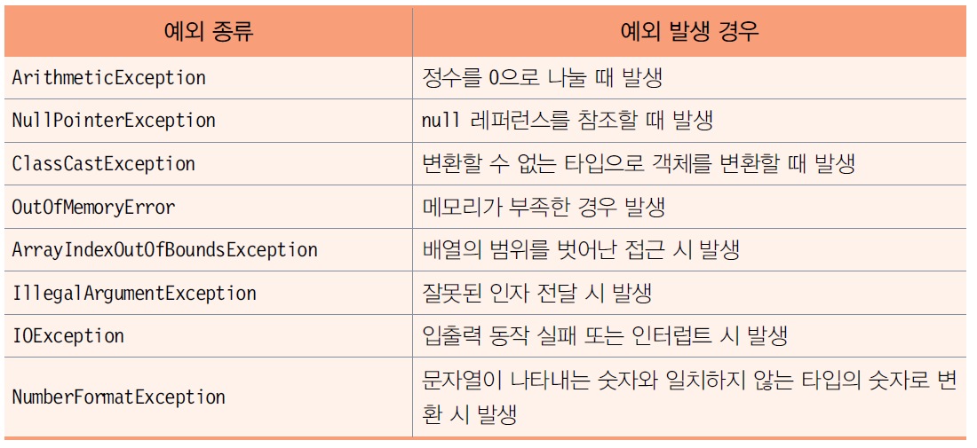
자주 발생하는 예외

Slide 51
예제 3-14 : ArithmeticException 예외 처리
try-catch문을 이용하여 정수를 0으로 나누려고 할 때 "0으로 나룰 수 없습니다."라는 경고 메시지를 출력하도록 프로그램을 작성하시오.
import java.util.Scanner;
public class ExceptionExample2 {
public static void main (String[] args) {
Scanner rd = new Scanner(System.in);
int divisor = 0;
int dividend = 0;
System.out.print("나뉨수를 입력하시오:");
dividend = rd.nextInt();
System.out.print("나눗수를 입력하시오:");
divisor = rd.nextInt();
try {
System.out.println(dividend+"를 "+divisor+"로 나누면 몫은 "+ dividend/divisor+"입니다.");
} catch (ArithmeticException e) {
System.out.println("0으로 나눌 수 없습니다.");
}
}
}
ArithmeticException 예외 발생
나뉨수를 입력하시오:100
나눗수를 입력하시오:0
0으로 나눌 수 없습니다.

Slide 52
예제 3-15 : 범위를 벗어난 배열의 접근
배열의 인덱스가 범위를 벗어날 때 발생하는 ArrayIndexOutOfBoundsException을 처리하는 프로그램을 작성하시오.
public class ArrayException {
public static void main (String[] args) {
int[] intArray = new int[5];
intArray[0] = 0;
try {
for (int i = 0; i < 5; i++) {
intArray[i+1] = i+1 + intArray[i];
System.out.println("intArray["+i+"]"+"="+intArray[i]);
}
}
catch (ArrayIndexOutOfBoundsException e) {
System.out.println("배열의 인덱스가 범위를 벗어났습니다.");
}
}
}
i가 4일 때 ArrayIndexOutOfBoundsException 예외 발생
intArray[0]=0
intArray[1]=1
intArray[2]=3
intArray[3]=6
배열의 인덱스가 범위를 벗어났습니다.

Slide 53
예제 3-16 : 정수가 아닌 문자열을 정수로 변환할 때 예외 발생
문자열을 정수로 변환할 때 발생하는 NumberFormatException을 처리하는 프로그램을 작성하라.
public class NumException {
public static void main (String[] args) {
String[] stringNumber = {"23", "12", "998", "3.141592"};
try {
for (int i = 0; i < stringNumber.length; i++) {
int j = Integer.parseInt(stringNumber[i]);
System.out.println("숫자로 변환된 값은 " + j);
}
}
catch (NumberFormatException e) {
System.out.println("정수로 변환할 수 없습니다.");
}
}
}
“3.141592”를 정수로 변환할 때 NumberFormatException
예외 발생
숫자로 변환된 값은 23
숫자로 변환된 값은 12
숫자로 변환된 값은 998
정수로 변환할 수 없습니다.

